Slide 1

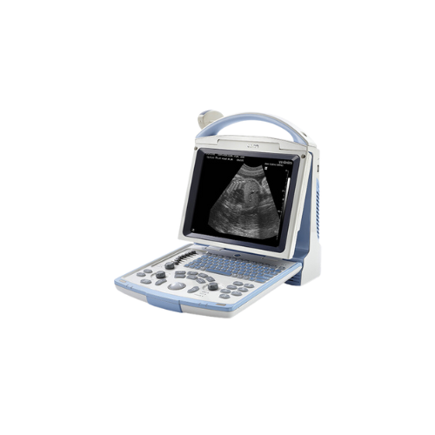
MÁY SIÊU ÂM
BÀI GIẢNG HUẤN LUYỆN AN TOÀN LAO ĐỘNG
BẢN QUYỀN THUỘC AN TOÀN NAM VIỆT

Slide 2
Một số vụ tai nạn lao động khi vận hành máy siêu âm
Trong lĩnh vực chẩn đoán hình ảnh y tế, việc sử dụng máy siêu âm là phổ biến nhằm xác định các vấn đề trong cơ thể:
  Vấn đề về tư thế làm việc
  Nguy cơ từ tiếng ồn
  Nguy cơ từ chất lỏng và hóa chất
  Vấn đề về điện áp và an toàn điện
  Tai nạn do thiết bị và phần cứng

Slide 3
Tóm tắt bài học
1. Giới thiệu
2. Thành Phần Và Chức Năng Của máy siêu âm
3. Kiểm tra và bảo trì an toàn trước khi vận hành máy siêu âm
4. Quy trình vận hành an toàn máy siêu âm
5. Đánh giá rủi ro và quản lý mối nguy khi vận hành máy siêu âm
6. Các yếu tố ảnh hưởng đến an toàn lao động khi vận hành máy siêu âm
7. Đào tạo an toàn lao động về kỹ năng vận hành máy siêu âm
8. Ý nghĩa của an toàn lao động trong việc vận hành máy siêu âm

Slide 4
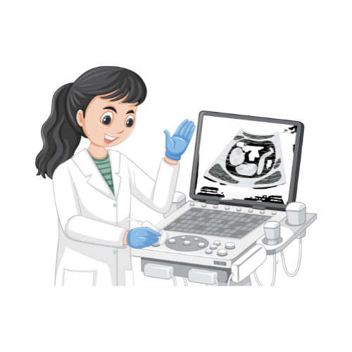
Giới thiệu
A. Tổng quan về tầm quan trọng của an toàn lao động khi vận hành máy siêu âm
An toàn lao động là một yếu tố cực kỳ quan trọng khi vận hành máy siêu âm.
Việc thực hiện các biện pháp an toàn liên quan đến việc sử dụng máy siêu âm không chỉ bảo vệ sức khỏe của nhân viên y tế mà còn đảm bảo chất lượng chăm sóc bệnh nhân và hiệu suất của quá trình chẩn đoán.

Slide 5
Giới thiệu
B. Các giao thức và quy định an toàn quan trọng khi vận hành máy siêu âm
Việc tuân thủ các giao thức và quy định an toàn là rất quan trọng khi vận hành máy siêu âm để đảm bảo an toàn cho nhân viên và bệnh nhân.
Các giao thức này bao gồm nhiều khía cạnh như đảm bảo vận hành đúng cách của máy và bảo vệ khỏi các tác động không mong muốn của sóng siêu âm.

Slide 6
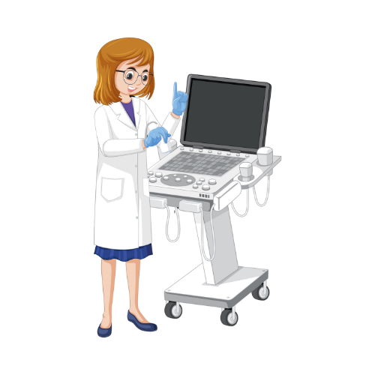
Thành Phần Và Chức Năng Của máy siêu âm
A. Các thành phần khác nhau của máy siêu âm:
Bộ dò siêu âm (transducer): Đây là thành phần quan trọng nhất của máy siêu âm, có vai trò phát ra sóng siêu âm và thu nhận sóng phản xạ từ cơ thể. Bộ dò chuyển đổi giữa điện và sóng siêu âm để tạo ra hình ảnh.
Máy tính và màn hình hiển thị: Các tín hiệu từ bộ dò siêu âm được chuyển đến máy tính để xử lý và tạo ra hình ảnh. Màn hình hiển thị cho phép người sử dụng xem và đánh giá các hình ảnh được tạo ra từ sóng siêu âm.

Slide 7
Thành Phần Và Chức Năng Của máy siêu âm
B. Cấu trúc và nguyên lý hoạt động của máy siêu âm:
Máy siêu âm bao gồm một bộ dò siêu âm (transducer) là thành phần chính. Bộ dò này có khả năng phát ra các sóng siêu âm và thu nhận sóng phản xạ từ các cấu trúc trong cơ thể.
Khi sóng siêu âm đi vào cơ thể, chúng gặp phải các lớp mô có độ khác nhau và sẽ bị phản xạ lại theo cách khác nhau. Độ dày và mật độ của các cấu trúc trong cơ thể ảnh hưởng đến mức độ phản xạ của sóng siêu âm.

Slide 8
Thành Phần Và Chức Năng Của máy siêu âm
C. Ứng dụng trong ngành ngành y tế của máy siêu âm:
Trong ngành y tế, máy siêu âm được sử dụng để chẩn đoán và theo dõi các bệnh lý trong cơ thể con người một cách hiệu quả và không xâm lấn.
Một trong những ứng dụng chính của máy siêu âm là hình ảnh hóa các cơ quan bên trong cơ thể như tim, gan, thận, tụy, tử cung, buồng trứng, tuyến tiền liệt, cũng như xương, mạch máu và mô mềm.

Slide 9
Thành Phần Và Chức Năng Của máy siêu âm
D. Những rủi ro liên quan đến việc vận hành máy siêu âm:
Việc vận hành máy siêu âm không phải là hoàn toàn an toàn và có thể mang đến một số rủi ro. Trong quá trình sử dụng, có thể xảy ra hiện tượng nhiễu sóng âm, dẫn đến sự suy giảm chất lượng hình ảnh hoặc sự nghi ngờ về độ an toàn của các tế bào trong cơ thể.
Việc sử dụng áp lực siêu âm không thích hợp có thể gây ra những tổn thương như cháy ngoài da hoặc tắc nghẽn mạch máu.

Slide 10
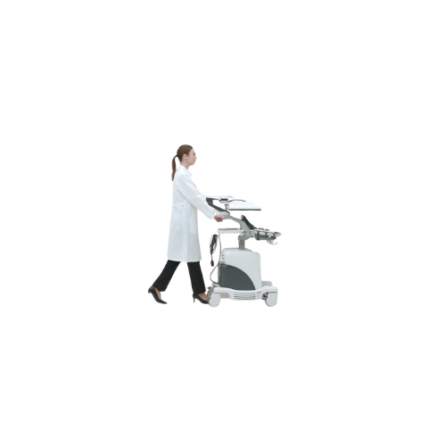
Kiểm tra và bảo trì an toàn trước khi vận hành máy siêu âm
A. Kiểm tra an toàn trước khi vận hành máy siêu âm
Trước khi vận hành máy siêu âm, việc thực hiện kiểm tra an toàn là rất quan trọng để đảm bảo hiệu suất và tránh các vấn đề tiềm ẩn.
Đầu tiên, cần kiểm tra các điều kiện vật lý của máy, bao gồm kiểm tra dây điện, bộ chuyển đổi điện và các phụ kiện khác để đảm bảo chúng hoạt động bình thường và không gây nguy hiểm.

Slide 11
Kiểm tra và bảo trì an toàn trước khi vận hành máy siêu âm
B. Hướng dẫn bảo trì máy siêu âm định kỳ
Bảo trì định kỳ máy siêu âm là rất quan trọng để đảm bảo hiệu suất và độ tin cậy của thiết bị trong các ứng dụng y tế. Đầu tiên, cần thực hiện việc vệ sinh bề mặt máy siêu âm để loại bỏ bụi bẩn và bã nhờn có thể ảnh hưởng đến hoạt động của máy.
Sử dụng các dung dịch vệ sinh nhẹ và không chứa cồn để làm sạch máy một cách cẩn thận.

Slide 12
Quy trình vận hành an toàn máy siêu âm
A. Hướng dẫn từng bước về quy trình vận hành máy siêu âm an toàn:
Quy trình vận hành máy siêu âm an toàn được thực hiện theo các bước cụ thể để đảm bảo hiệu suất và tránh các rủi ro cho bệnh nhân và người vận hành.
Đầu tiên, trước khi bắt đầu, người vận hành cần kiểm tra lại máy để đảm bảo các thiết lập và cài đặt đang ở trạng thái chính xác. Điều này bao gồm kiểm tra năng lượng và cân chỉnh các thông số kỹ thuật như tần số sóng và độ sâu phát âm thanh.

Slide 13
Quy trình vận hành an toàn máy siêu âm
B. Các biện pháp xử lý khẩn cấp và cơ chế ứng phó sự cố khi vận hành máy siêu âm:
Trong quá trình vận hành máy siêu âm, các biện pháp xử lý khẩn cấp và cơ chế ứng phó sự cố là rất quan trọng để đảm bảo an toàn và tránh các vấn đề tiềm ẩn.
Trước tiên, nếu máy siêu âm gặp sự cố hoặc thấy hiện tượng bất thường như hình ảnh không rõ ràng, người vận hành nên ngay lập tức dừng quá trình kiểm tra và kiểm tra lại thiết bị.

Slide 14
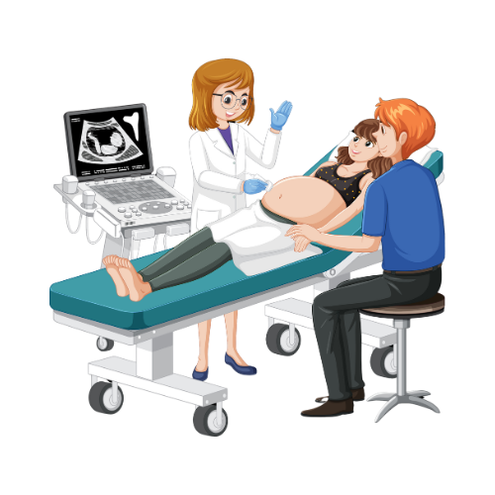
Đánh giá rủi ro và quản lý mối nguy khi vận hành máy siêu âm
A. Nhận diện các rủi ro, mối nguy hiểm tiềm ẩn trong vận hành máy siêu âm:
Trong quá trình vận hành máy siêu âm, việc nhận diện các rủi ro và mối nguy hiểm tiềm ẩn là rất quan trọng để đảm bảo an toàn cho bệnh nhân và người vận hành.
Một trong những rủi ro chính là áp lực siêu âm không thích hợp có thể gây tổn thương mô mềm xung quanh hoặc dẫn đến tắc nghẽn mạch máu.

Slide 15
Đánh giá rủi ro và quản lý mối nguy khi vận hành máy siêu âm
B. Các chiến lược phòng ngừa mối nguy hiệu quả khi vận hành máy siêu âm:
1. Kiểm tra và bảo dưỡng định kỳ máy siêu âm để việc vận hành an toàn
  Đầu tiên, các hoạt động kiểm tra định kỳ nhằm đảm bảo rằng máy siêu âm hoạt động với hiệu suất cao và đáp ứng các tiêu chuẩn an toàn.
  Việc này bao gồm kiểm tra các thông số kỹ thuật như tần số sóng, độ sâu phát âm thanh và áp lực để đảm bảo chúng vẫn ổn định và chính xác.

Slide 16
Đánh giá rủi ro và quản lý mối nguy khi vận hành máy siêu âm
B. Các chiến lược phòng ngừa mối nguy hiệu quả khi vận hành máy siêu âm:
2. Tuân thủ các quy định an toàn lao động để việc vận hành an toàn máy siêu âm an toàn
  Để đảm bảo vận hành an toàn của máy siêu âm trong môi trường y tế, việc tuân thủ các quy định an toàn lao động là rất quan trọng. Đầu tiên, người vận hành cần được đào tạo về các nguyên tắc và quy trình an toàn khi làm việc với máy siêu âm.
  Điều này bao gồm việc hiểu và áp dụng các quy định về bảo vệ sức khỏe và an toàn của bản thân và những người xung quanh.

Slide 17
Đánh giá rủi ro và quản lý mối nguy khi vận hành máy siêu âm
B. Các chiến lược phòng ngừa mối nguy hiệu quả khi vận hành máy siêu âm:
3. Xác định và đánh dấu vùng an toàn khi vận hành máy siêu âm
  Trước khi vận hành máy siêu âm, việc xác định và đánh dấu vùng an toàn là rất quan trọng để đảm bảo an toàn cho người vận hành và bệnh nhân. Đầu tiên, người vận hành cần xác định các vùng cần kiểm tra và đặt các đầu dò siêu âm vào vị trí phù hợp trên cơ thể bệnh nhân.
  Việc này đảm bảo rằng chỉ có các vùng được kiểm tra sẽ tiếp xúc với sóng siêu âm, tránh tiếp xúc không cần thiết với các vùng khác.

Slide 18
Đánh giá rủi ro và quản lý mối nguy khi vận hành máy siêu âm
B. Các chiến lược phòng ngừa mối nguy hiệu quả khi vận hành máy siêu âm:
4. Sử dụng thiết bị bảo hộ cá nhân khi vận hành máy siêu âm
  Trong quá trình vận hành máy siêu âm, việc sử dụng thiết bị bảo hộ cá nhân là rất quan trọng để đảm bảo an toàn cho người vận hành và bệnh nhân.
  Đầu tiên, người vận hành nên luôn đeo kính bảo hộ để bảo vệ mắt khỏi các tác động của sóng siêu âm và gel dẫn truyền âm. Việc này giúp ngăn ngừa các vấn đề như kích ứng da và mắt.

Slide 19
Đánh giá rủi ro và quản lý mối nguy khi vận hành máy siêu âm
B. Các chiến lược phòng ngừa mối nguy hiệu quả khi vận hành máy siêu âm:
5. Quy trình khẩn cấp và phản ứng trong trường hợp sự cố khi vận hành máy siêu âm
  Trong trường hợp xảy ra sự cố khi vận hành máy siêu âm, quy trình khẩn cấp và phản ứng kịp thời là rất quan trọng để đảm bảo an toàn cho bệnh nhân và người vận hành.
  Đầu tiên, nếu người vận hành phát hiện bất kỳ dấu hiệu bất thường nào trong quá trình sử dụng máy, họ cần ngay lập tức dừng lại và kiểm tra lại thiết bị để xác định nguyên nhân của sự cố.

Slide 20
Đánh giá rủi ro và quản lý mối nguy khi vận hành máy siêu âm
B. Các chiến lược phòng ngừa mối nguy hiệu quả khi vận hành máy siêu âm:
6. Tham gia các khóa học an toàn lao động khi vận hành máy siêu âm
  Huấn luyện an toàn vệ sinh lao động không chỉ là yêu cầu pháp lý mà còn là cam kết đối với sự an toàn và sức khỏe của người lao động.
  Nó giúp nhân viên nhận biết và đối phó với các nguy cơ và tình huống nguy hiểm, từ đó giảm thiểu tai nạn, thương tích hoặc tử vong trong công việc hàng ngày.

Slide 21
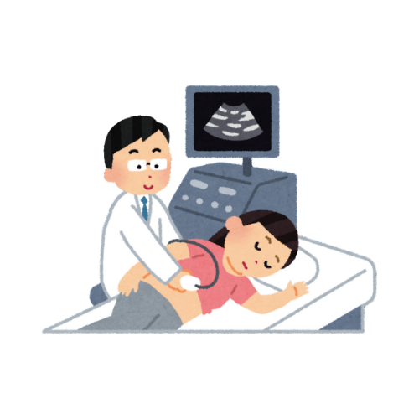
Các yếu tố ảnh hưởng đến an toàn lao động khi vận hành máy siêu âm
A. Điều kiện thời tiết ảnh hưởng như thế nào đến việc vận hành máy siêu âm
Đầu tiên, độ ẩm cao có thể làm tăng khả năng hình thành hơi nước trong các bộ phận của máy siêu âm, gây ảnh hưởng đến chất lượng hình ảnh và độ phân giải của thiết bị.
Điều này có thể làm suy giảm khả năng chẩn đoán chính xác và ảnh hưởng đến hiệu suất toàn bộ máy.

Slide 22
Các yếu tố ảnh hưởng đến an toàn lao động khi vận hành máy siêu âm
B. Môi trường làm việc ảnh hưởng như thế nào đến việc vận hành máy siêu âm
Đầu tiên, độ sạch của môi trường làm việc là yếu tố quan trọng. Máy siêu âm cần được vận hành trong một không gian sạch để tránh bụi bẩn và các tạp chất gây ảnh hưởng đến hiệu suất và chất lượng hình ảnh của thiết bị.
Việc bảo vệ máy khỏi bụi và môi trường ô nhiễm là điều cần thiết để đảm bảo sự ổn định và độ tin cậy của máy siêu âm.

Slide 23
Các yếu tố ảnh hưởng đến an toàn lao động khi vận hành máy siêu âm
C. Tình trạng kỹ thuật của máy siêu âm ảnh hưởng như thế nào đến việc vận hành máy siêu âm
Chất lượng hình ảnh cao: Hình ảnh siêu âm rõ nét, chi tiết, ít nhiễu, giúp bác sĩ dễ dàng quan sát và chẩn đoán chính xác các bệnh lý.
Độ chính xác của chẩn đoán: Máy siêu âm có độ chính xác cao trong việc chẩn đoán các bệnh lý về tim mạch, sản phụ khoa, tiêu hóa, gan mật, tiết niệu,…

Slide 24
Các yếu tố ảnh hưởng đến an toàn lao động khi vận hành máy siêu âm
D. Kiến thức an toàn và kỹ năng của người lao động ảnh hưởng như thế nào đến việc vận hành máy siêu âm
Hiểu rõ nguyên tắc hoạt động, cấu tạo và chức năng của các bộ phận máy.
Nắm vững các quy trình vận hành, thao tác chuẩn khi sử dụng máy.
Có khả năng điều chỉnh các thông số kỹ thuật phù hợp với từng trường hợp bệnh lý.

Slide 25
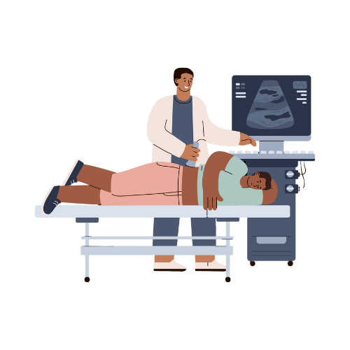
Đào tạo an toàn lao động về kỹ năng vận hành máy siêu âm an toàn
A. Tại sao người vận hành máy siêu âm cần phải được đào tạo an toàn lao động:
Tiếp xúc với sóng siêu âm: Việc tiếp xúc với sóng siêu âm trong thời gian dài có thể gây ra một số tác hại cho sức khỏe như mệt mỏi, căng thẳng, thậm chí là tổn thương di truyền.
Nguy cơ cháy nổ: Máy siêu âm sử dụng nguồn điện lớn, do đó tiềm ẩn nguy cơ cháy nổ nếu không được vận hành đúng cách. Đào tạo sẽ cung cấp kiến thức về an toàn điện, cách phòng ngừa và xử lý các tình huống cháy nổ cho người vận hành.

Slide 26
Đào tạo an toàn lao động về kỹ năng vận hành máy siêu âm an toàn
B. Huấn luyện an toàn lao động vận hành máy siêu âm ở đâu?
An Toàn Nam Việt là trung tâm chuyên huấn luyện an toàn lao động uy tín và chất lượng ở Việt Nam hiện nay. Với các buổi huấn luyện an toàn lao động được diễn ra liên tục tại các xưởng sản xuất, nhà máy hoặc công trường xây dựng trên khắp cả nước (63 tỉnh thành tại Việt Nam).
Đảm bảo cho việc huấn luyện được hiệu quả, An Toàn Nam Việt chuẩn bị cẩn thận, tỉ mỉ từng tí một dù là nhỏ nhất. Từ việc chuẩn bị công cụ, dụng cụ, thiết bị giảng dạy đến giáo trình, tài liệu, âm thanh, ánh sáng.

Slide 27
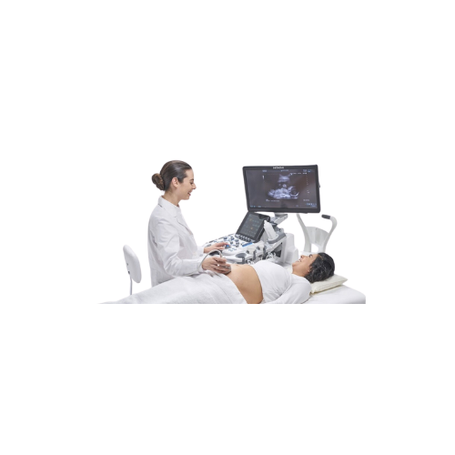
Ý nghĩa của an toàn lao động trong việc vận hành máy siêu âm
A. Tầm quan trọng của việc duy trì an toàn lao động trong vận hành máy siêu âm
Bảo vệ sức khỏe người vận hành: Việc tiếp xúc với sóng siêu âm, tiếng ồn, hóa chất và các nguy cơ khác trong môi trường làm việc có thể gây hại cho sức khỏe người vận hành nếu không được kiểm soát chặt chẽ.
Đảm bảo an toàn cho bệnh nhân: Việc sử dụng máy siêu âm không đúng cách có thể gây ra các tai biến cho bệnh nhân. Duy trì an toàn lao động sẽ giúp đảm bảo rằng máy siêu âm được sử dụng đúng quy trình, tuân thủ các tiêu chuẩn y tế, từ đó hạn chế tối đa các nguy cơ cho bệnh nhân.

Slide 28
Ý nghĩa của an toàn lao động trong việc vận hành máy siêu âm
B. Biện pháp an toàn quan trọng cần nắm được trước khi vận hành máy siêu âm
Đọc kỹ hướng dẫn sử dụng: Mỗi máy siêu âm đều có hướng dẫn sử dụng riêng, cung cấp thông tin chi tiết về cách vận hành, bảo trì và các biện pháp an toàn cần thiết.
Tham gia các khóa đào tạo: Các khóa đào tạo an toàn lao động về vận hành máy siêu âm do các cơ quan y tế có thẩm quyền tổ chức sẽ cung cấp cho người sử dụng kiến thức và kỹ năng cần thiết để sử dụng máy siêu âm một cách an toàn và hiệu quả.

Slide 29
Cảm ơn các bạn đã theo dõi
Mọi thắc mắc về bài giảng xin liên hệ với chúng tôi theo thông tin bên dưới:
CÔNG TY TNHH HUẤN LUYỆN AN TOÀN VÀ QUAN TRẮC MÔI TRƯỜNG NAM VIỆT (AN TOÀN NAM VIỆT)
Địa chỉ: Lầu 2, số 655 Đường Điện Biên Phủ, Phường 25, Quận Bình Thạnh, Thành phố Hồ Chí Minh, Việt Nam
Hotline 0908.111.791
Website https://antoannamviet.com/
Email: Lienhe@antoannamviet.com

